Slide 1
PROJECT PRESENTATION
MAG AI MVP Builder
아이디어 한 줄에서 문제 정의, 사용자 시나리오, UI/UX, 코드, 영상, 사업 보고서까지 이어지는 AI 기반 MVP 자동 제작 프로그램
Multi AI
Live API
MVP Output
Idea
Problem
Persona
Scenario
Feature
UI/UX
Code
Video
Report
PPT
발표 목적: 현재 구현된 제품 방향, 핵심 차별점, 라이브 AI 운영 이슈와 다음 개발 우선순위를 명확히 공유
MAG AI MVP Builder
01

Slide 2
PROBLEM
MVP 제작은 빠른 듯 보이지만, 검증과 산출물이 서로 끊겨 있습니다.
아이디어를 입력한 뒤에도 기획, UX, 코드, 영상, 발표자료가 각자 다른 도구와 다른 문맥에서 다시 작성됩니다.
아이디어 검증
문제 정의와 목표가 사람마다 다르게 해석됨
재작업
발표 핵심
재작업
MAG는 각 단계의 AI 결과를 비교하고, 병합된 문맥만 다음 단계로 넘겨 재작업을 줄입니다.
사용자 흐름
페르소나, 시나리오, 기능 우선순위가 연결되지 않음
실행 산출물
UI/UX, 코드, 영상, 보고서가 같은 기준으로 묶이지 않음
재작업
AI 운영
어떤 AI가 실제 응답했는지, 크레딧이 남았는지 확인이 어려움
재작업
MAG AI MVP Builder
02

Slide 3
SOLUTION FLOW
14단계 파이프라인이 아이디어를 실행 가능한 패키지로 전환합니다.
각 단계는 세 개의 AI 답변을 받고, 사용자가 편집한 결과를 병합하여 다음 프롬프트로 넘깁니다.
1
아이디어 입력
2
문제 정의
3
페르소나
4
시나리오
5
기능 정의
6
워크플로
7
UI/UX
8
코드 생성
9
영상 생성
10
사업 분석
11
리스크
12
비교 분석
13
관리 검토
14
납품 패키지
운영 포인트: 모든 페이지는 상대 URL 기반으로 동작하고, 선택된 AI 서버의 실제 응답과 fallback 여부를 화면에서 확인하도록 개선 중입니다.
MAG AI MVP Builder
03

Slide 4
MULTI AI LOOP
한 개의 정답 대신, 세 개의 AI 관점을 비교한 뒤 병합합니다.
선택된 서버가 같은 프롬프트를 받되 역할과 모델 특성이 달라 결과의 밀도와 관점을 넓힙니다.
OpenAI
Gemini
Groq / OpenRouter
구조화와 정밀도
긴 문맥 분석
빠른 추론과 라우팅
사용자 편집 + Merge AI
선택, 수정, 병합 기록이 다음 단계 프롬프트가 됩니다.
최근 개선: AI 응답 확인, actual model, source, fallback reason, preview trace를 화면에 노출
MAG AI MVP Builder
04

Slide 5
OUTPUT PACKAGE
최종 산출물은 문서가 아니라, 발표 가능한 MVP 패키지입니다.
기획부터 사업성까지 같은 문맥에서 이어져 실제 데모와 제안 자료로 확장됩니다.
UI/UX 화면
코드/배포 계획
영상 데모
선택 AI별 이미지 생성과 화면 구성안
index 페이지와 실행 구조
Runway 기반 동영상 태스크와 fallback preview
사업 보고서
PPT 패키지
핵심 가치
BM, 시장, 기술, 수익성, 리스크
Copilot, Canva, Gamma형 발표자료
기획 산출물이 실제 구현/발표 산출물로 이어지는 단일 흐름
MAG AI MVP Builder
05

Slide 6
LIVE OPERATIONS
라이브 AI 연결은 키, 쿼터, 크레딧 상태까지 보여줘야 믿고 쓸 수 있습니다.
최근 개선 범위는 API Key 수동 입력, 잔여 크레딧 표시, provider fallback 표시, 상대 경로 지원입니다.
설정 아이콘
오른쪽 상단에서 API Key를 직접 입력
API Status
키 저장
.env.ai에 저장하고 현재 서버 환경에도 즉시 반영
configured
credits
quota
recent error
fallback
상태 조회
OpenRouter/Runway 등 잔여 크레딧과 키 설정 여부 표시
오류 구분
Codex 사용 한도와 OpenAI Platform API 쿼터를 분리해서 설명
Fallback
크레딧 부족 또는 429 시 local fallback 결과와 사유 노출
MAG AI MVP Builder
06

Slide 7
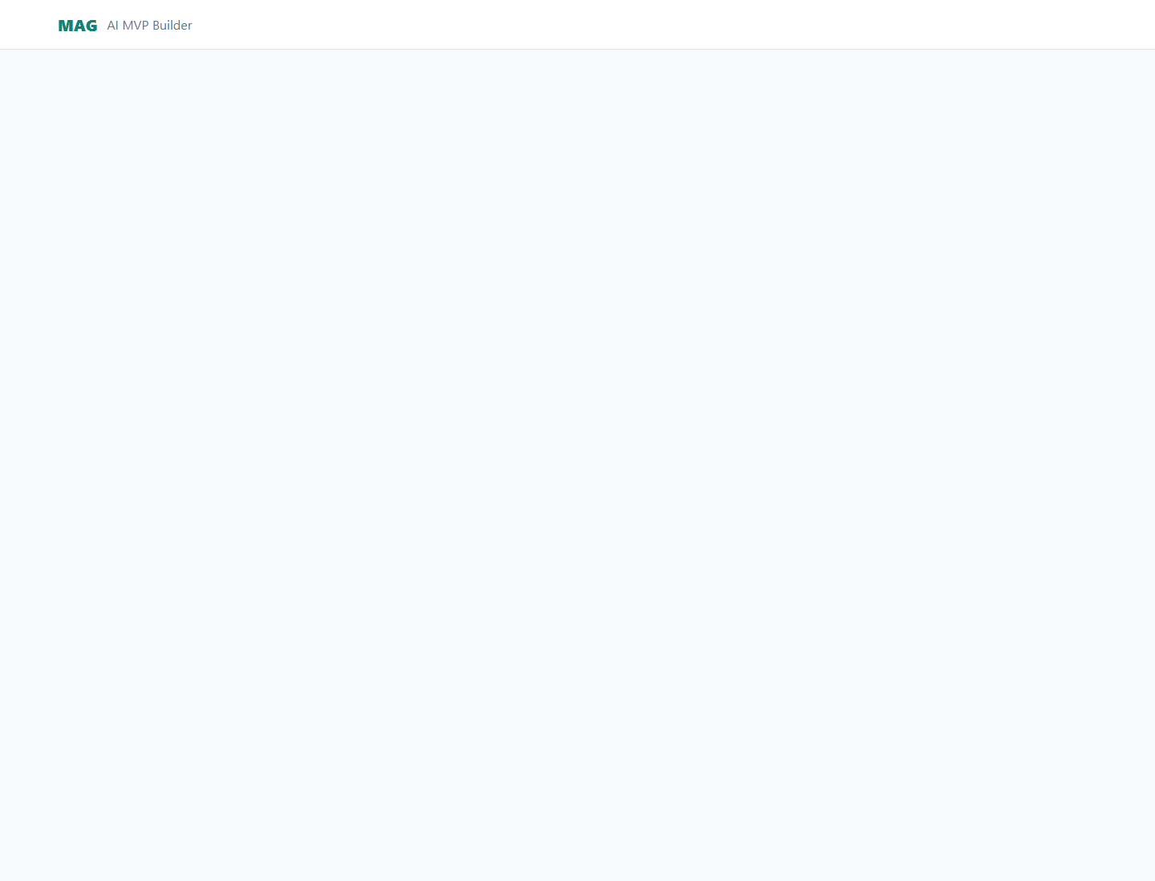
DEMO PATH
발표 데모는 한 줄 아이디어가 산출물로 커지는 장면을 보여주면 됩니다.
가장 설득력 있는 흐름은 입력, 세 AI 선택, 결과 비교, 병합, UI/UX/영상 생성 확인입니다.
1
아이디어 입력
예: 지역 소상공인 고객관리 MVP
2
AI 3개 선택
OpenAI, Gemini, Groq 또는 OpenRouter
3
응답 확인
source, actual model, fallback reason 확인
4
산출물 생성
UI 이미지, 영상, 보고서, PPT까지 진행
데모 중 실패가 나와도 발표 포인트가 됩니다. 크레딧 부족, API 쿼터 초과, fallback 전환이 투명하게 보여야 운영 제품으로 신뢰를 얻습니다.
MAG AI MVP Builder
07

Slide 8
NEXT STEPS
다음 단계는 데모 완성도가 아니라, 반복 사용 가능한 운영 안정성입니다.
발표 후 개발 우선순위는 provider 비용 관리, media task 안정화, 배포 패키지 자동화입니다.
1
Provider billing
2
Media generation
OpenAI/Gemini/OpenRouter/Runway 잔여량과 오류 원인을 한 화면에서 관리
선택된 세 서버가 각각 이미지와 영상을 만들고 결과를 개별 표시
3
Artifact reliability
4
Presentation mode
상대 경로, task refresh, fallback, 다운로드 경로를 배포 환경에서도 보장
한 번의 실행 결과를 데모용 스토리와 PPT로 자동 정리
Ask: 발표에서는 “AI가 만든 결과”보다 “AI 결과를 검증하고 운영할 수 있는 시스템”이라는 메시지를 전면에 둡니다.
MAG AI MVP Builder
08

